Slide 1
Báo cáo môn học khai khoáng dữ liệu
Đề tài: Tìm hiểu về thuật toán Agnes – Diana
GVHD: Ths HÀ THỊ thúy vi
svth:
Nguyễn thị thùy dương - 046
Lâm thị mỹ châu - 003
Tô thanh toan - 037
DA17TT

Slide 2
Nội dung: gồm 4 chương Chương 1: Tổng quan về phân cụm dữ liệu. Chương 2: Tổng quan về phân cấp dữ liệu. Chương 3: Thuật toán AGNES(Agglomerative Nesting). Chương 4: Thuật toan DIANA (Divisive Analysis).
TÌM HIỂU VỀ THUẬT TOÁN AGNES – DIANA
DA17TT

Slide 3
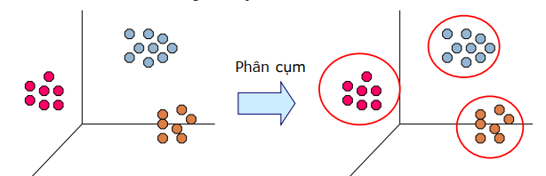
Chương 1: TỔNG QUAN VỀ PHÂN CỤM DỮ LIỆU
Phân nhóm – đoạn (Clustering / Segmentation):
Là quá trình phân nhóm/cụm dữ liệu/đối tượng vào các lớp/cụm.
Các đối tượng trong cùng một cụm tương tự với nhau hơn so với đối tượng ở các cụm khác.
DA17TT
Notes:
Yêu cầu của phân cụm:
Có thể tương thích, hiệu quả với dữ liệu lớn, số chiều, lớn,
Có khả năng xử lý các dữ liệu khác nhau,
Có khả năng khám phá các cụm với các dạng bất kỳ,
Khả năng thích nghi với dữ liệu nhiễu,
Ít nhạy cảm với thứ tự của các dữ liệu vào,
Phân cụm rằng buộc, Dễ hiểu và dễ sử dụng

Slide 4
Phân nhóm – đoạn (Clustering / Segmentation):
Phân loại các phương pháp phân cụm:
Phân hoạch (partitioning)
Phân cấp (hierarchical)
Dựa trên mật độ (density-based)
Dựa trên lưới (grid-based)
Dựa trên mô hình (model-based)
DA17TT
Notes:
Phân hoạch (partitioning): phân hoạch tập dữ liệu n phần tử thành k cụm
Phân cấp (hierarchical): xây dựng phân cấp các cụm trên cơ sở các đối tượng dữ liệu đang xem xét
Dựa trên mật độ (density-based): dựa trên hàm mật độ, số đối tượng lân cận của đối tượng dữ liệu.
Dựa trên lưới (grid-based): dựa trên dữ liệu nhiều chiều, chủ yếu áp dụng cho lớp dữ liệu không gian.
Dựa trên mô hình (model-based): một mô hình giả thuyết được đưa ra cho mỗi cụm; sau đó hiệu chỉnh các thông số để mô hình phù hợp với cụm dữ liệu/đối tượng nhất
>>> Nhóm chúng em xin trinh bày củ thể về phương pháp phân cấp mà củ thể là AGNES và DIANA.

Slide 5
CHƯƠNG 2: TỔNG QUAN VỀ PHÂN CẤP DỮ LIỆU
Ý tưởng:
Xuất phát mỗi cụm có một đối tượng (nếu có n đối tượng thì sẽ có n cụm).
Tiếp theo, tiến hành góp các cụm cặp hai đối tượng có khoảng cách bé nhất.
Quá trình ghép cặp tiến hành lặp cho đến khi các cụm được ghép thành một cụm duy nhất.
DA17TT
Notes:
Yêu cầu của phân cụm:
Có thể tương thích, hiệu quả với dữ liệu lớn, số chiều, lớn,
Có khả năng xử lý các dữ liệu khác nhau,
Có khả năng khám phá các cụm với các dạng bất kỳ,
Khả năng thích nghi với dữ liệu nhiễu,
Ít nhạy cảm với thứ tự của các dữ liệu vào,
Phân cụm rằng buộc, Dễ hiểu và dễ sử dụng

Slide 6
CHƯƠNG 2: TỔNG QUAN VỀ PHÂN CẤP DỮ LIỆU
Phân cụm dữ liệu bằng phân cấp (hierarchical clustering) là nhóm các đối tượng vào cây phân cấp của các cụm:
An agglomerative hierarchical clustering method: AGNES (Agglomerative Nesting) : bottom-up (trộn các cụm)
A divisive hierarchical clustering method: DIANA (Divisive Analysis): top-down (phân cấp các cụm)
DA17TT
Notes:
Yêu cầu của phân cụm:
Có thể tương thích, hiệu quả với dữ liệu lớn, số chiều, lớn,
Có khả năng xử lý các dữ liệu khác nhau,
Có khả năng khám phá các cụm với các dạng bất kỳ,
Khả năng thích nghi với dữ liệu nhiễu,
Ít nhạy cảm với thứ tự của các dữ liệu vào,
Phân cụm rằng buộc, Dễ hiểu và dễ sử dụng

Slide 7
CHƯƠNG 2: TỔNG QUAN VỀ PHÂN CẤP DỮ LIỆU
Các đặc điểm:
Không yêu cầu thông số nhập k (số cụm)
Yêu cầu điều kiện dừng
Không thể quay lui ở mỗi bước trộn/phân tách
DA17TT
Notes:
Yêu cầu của phân cụm:
Có thể tương thích, hiệu quả với dữ liệu lớn, số chiều, lớn,
Có khả năng xử lý các dữ liệu khác nhau,
Có khả năng khám phá các cụm với các dạng bất kỳ,
Khả năng thích nghi với dữ liệu nhiễu,
Ít nhạy cảm với thứ tự của các dữ liệu vào,
Phân cụm rằng buộc, Dễ hiểu và dễ sử dụng

Slide 8
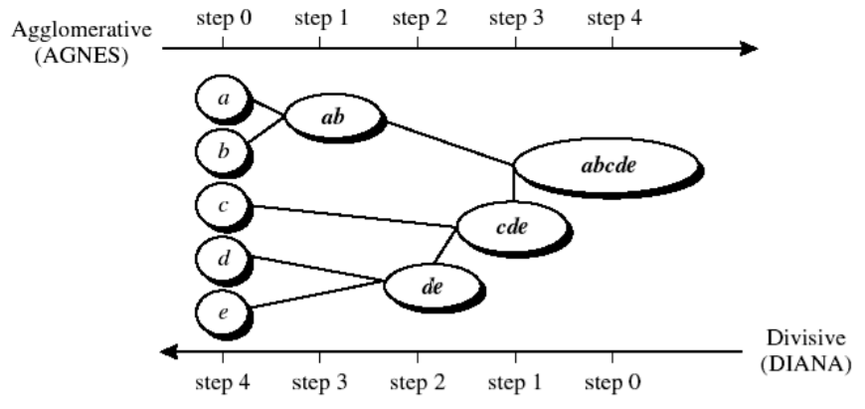
CHƯƠNG 2: TỔNG QUAN VỀ PHÂN CẤP DỮ LIỆU
DA17TT
Notes:
Yêu cầu của phân cụm:
Có thể tương thích, hiệu quả với dữ liệu lớn, số chiều, lớn,
Có khả năng xử lý các dữ liệu khác nhau,
Có khả năng khám phá các cụm với các dạng bất kỳ,
Khả năng thích nghi với dữ liệu nhiễu,
Ít nhạy cảm với thứ tự của các dữ liệu vào,
Phân cụm rằng buộc, Dễ hiểu và dễ sử dụng

Slide 9
CHƯƠNG 3: THUẬT TOÁN AGNES (Agglomerative Nesting)
Định nghĩa:
Phương pháp phân cụm AGNES là kĩ thuật kiểu tích tụ.
AGNES bắt đầu ở ngoài với mỗi đối tượng trong các cụm riêng lẻ => gom lại theo cơ sở luật => còn một cụm ở đỉnh hoặc có điều kiện dừng.
DA17TT
Notes:
Phương pháp phân cụm AGNES là kĩ thuật kiểu tích tụ. AGNES bắt đầu ở ngoài với mỗi đối tượng dữ liệu trong các cụm riêng lẻ, các cụm được gom lại theo một số loại của cơ sở luật, cho đến khi chỉ có một cụm ở đỉnh của phân cấp hoặc gặp điều kiện dừng. Hình dạng này của phân cụm phân cấp cũng liên quan đến tiếp cận bottom-up bắt đầu ở dưới với các nút lá trong mỗi cụm riêng lẻ và duyệt lên trên phân cấp tới nút gốc, nơi tìm thấy cụm đơn cuối cùng với tất cả các đối tượng dữ liệu được chứa trong cụm đó,.
AGNES bắt đầu ở ngoài với mỗi đối tượng csdl trong các cụm riêng lẻ => gom lại theo cơ sở luật => còn một cụm ở đỉnh hoặc có điều kiện dừng.

Slide 10
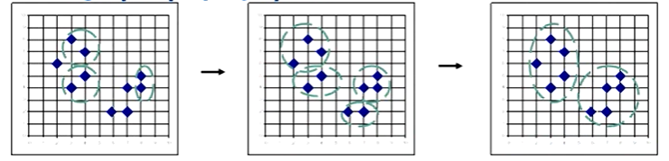
CHƯƠNG 3: THUẬT TOÁN AGNES (Agglomerative Nesting)
Các bước thực hiện:
Bước 1: Mỗi đối tượng là một nhóm.
Bước 2: Hợp nhất các nhóm có khoảng cách giữa đối tượng trong các nhóm là nhỏ nhất (Single Link/ Complete Link/ Average Link).
Bước 3: Nếu thu được nhóm “toàn bộ” thì dừng. Ngược lại, thực hiện lại bước 2.
DA17TT
Notes:
Single Link: Khoảng cách giữa hai nhóm là khoảng cách nhỏ nhất giữa hai đối tượng thuộc hai nhóm.
Complete Link: Khoảng cách giữa hai nhóm là khoảng cách lớn nhất giữa hai đối tượng thuộc hai nhóm.
Average Link: Khoảng cách giữa hai nhóm là khoảng cách trung bình giữa hai đối tượng thuộc hai nhóm.

Slide 11
Chương 4: THUẬT TOÁN DIANA (Divisive Analysis)
Định nghĩa:
DIANA là một kỹ thuật phân cụm theo cấp bậc, xây dựng cấu trúc phân cấp theo thứ tự nghịch đảo.
Nó tiếp cận thuật toán đảo ngược của cụm phân cấp kết tụ.
Có một cụm lớn n đối tượng => Ở mỗi bước cụm lớn nhất đc chia thanh 2 cụm => Tất cả các cụm đc chia thành đơn lẻ
Hệ thống phân cấp theo n -1 bước
DA17TT

Slide 12
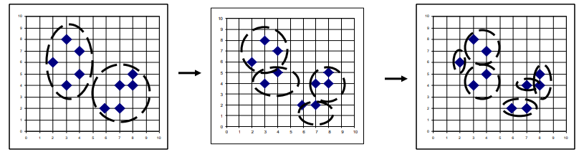
Chương 4: THUẬT TOÁN DIANA (Divisive Analysis)
Các bước thực hiện:
Bước 1: Tất cả các đối tượng là một nhóm (ngược lại so với Agnes).
Bước 2: Chia nhỏ nhóm có khoảng cách giữa những đối tượng trong nhóm là lớn nhất (Single Link/ Complete Link/ Average Link).
Bước 3: Nếu mỗi nhóm chỉ chứa một đối tượng thì dừng. Ngược lại quay lại bước 2.
DA17TT

Slide 13
Ví dụ agnes
Ví dụ: Cho một tập dữ liệu gồm tọa độ 6 điểm trong không gian 2 chiều. Sử dụng thuật toán AGNES với Complete-linkage (khoảng cách xa nhất giữa hai điểm của hai nhóm khác nhau) để gom nhóm
Điểm | Toạ độ x | Toạ độ y
P1 | 0.40 | 0.53
P2 | 0.22 | 0.38
P3 | 0.353 | 0.32
P4 | 0.26 | 0.19
P5 | 0.08 | 0.41
P6 | 0.45 | 0.30

Slide 14
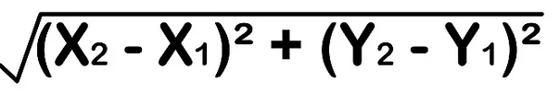
Chuyển đổi thành ma trận khoảng cách
Điểm | Tọa độ x | Tọa độ y
P1 | 0.40 | 0.53
P2 | 0.22 | 0.38
P3 | 0.353 | 0.32
P4 | 0.26 | 0.19
P5 | 0.08 | 0.41
P6 | 0.45 | 0.30
 | P1 | P2 | P3 | P4 | P5 | P6
P1 | 0.00 | 0.23 | 0.22 | 0.37 | 0.34 | 0.24
P2 | 0.23 | 0.00 | 0.15 | 0.19 | 0.14 | 0.24
P3 | 0.22 | 0.15 | 0.00 | 0.16 | 0.29 | 0.10
P4 | 0.37 | 0.19 | 0.16 | 0.00 | 0.28 | 0.22
P5 | 0.34 | 0.14 | 0.29 | 0.28 | 0.00 | 0.39
P6 | 0.24 | 0.24 | 0.10 | 0.22 | 0.39 | 0.00

Slide 15
Trong số các nhóm thì dist(P3, P6) = 0.10 là nhỏ nhất (min) nên gộp P3 và P6 lại thành một nhóm.
Ta thu được các nhóm: {P1}, {P2}, {P4}, {P5}, {P3, P6}.
Dist((P3,P6),P1) = max(dist(P3,P1), dist(P6,P1))
= max(0.22,0.24) = 0.24
Tương tự:
Dist((P3,P6), P2) = max(0.15,0.24) = 0.24
Dist((P3,P6), P4) = max(0.16,0.22) = 0.22
Dist((P3,P6), P5) = max(0.29,0.39) = 0.39
 | P1 | P2 | P3 | P4 | P5 | P6
P1 | 0.00 | 0.23 | 0.22 | 0.37 | 0.34 | 0.24
P2 | 0.23 | 0.00 | 0.15 | 0.19 | 0.14 | 0.24
P3 | 0.22 | 0.15 | 0.00 | 0.16 | 0.29 | 0.10
P4 | 0.37 | 0.19 | 0.16 | 0.00 | 0.28 | 0.22
P5 | 0.34 | 0.14 | 0.29 | 0.28 | 0.00 | 0.39
P6 | 0.24 | 0.24 | 0.10 | 0.22 | 0.39 | 0.00

Slide 16
 | P1 | P2 | P4 | P5 | (P3,P6)
P1 | 0.00 | 0.23 | 0.37 | 0.34 | 0.24
P2 | 0.23 | 0.00 | 0.19 | 0.14 | 0.24
P4 | 0.37 | 0.19 | 0.00 | 0.28 | 0.22
P5 | 0.34 | 0.14 | 0.28 | 0.00 | 0.39
(P3,P6) | 0.24 | 0.24 | 0.22 | 0.39 | 0.00
 | P1 | P2 | P3 | P4 | P5 | P6
P1 | 0.00 | 0.23 | 0.22 | 0.37 | 0.34 | 0.24
P2 | 0.23 | 0.00 | 0.15 | 0.19 | 0.14 | 0.24
P3 | 0.22 | 0.15 | 0.00 | 0.16 | 0.29 | 0.10
P4 | 0.37 | 0.19 | 0.16 | 0.00 | 0.28 | 0.22
P5 | 0.34 | 0.14 | 0.29 | 0.28 | 0.00 | 0.39
P6 | 0.24 | 0.24 | 0.10 | 0.22 | 0.39 | 0.00

Slide 17
Dist(P2,P5) là nhỏ nhất nên gộp (P2),(P5) thành một nhóm. Ta có các nhóm: P1,(P2,P5),P4,(P3,P6)
Dist((P3,P6),(P2,P5)) = max(dist(P3,P2),dist(P6,P2),dist(P3,P5),dist(P6,P5))
= max(0.15,0.24,0.29,0.39)=0.39
Tương tự cho các nhóm còn lại, ta được:
 | P1 | P4 | (P2,P5) | (P3,P6)
P1 | 0.00 | 0.37 |  | 0.24
P4 | 0.37 | 0.00 |  | 0.22
(P2,P5)
(P3,P6) | 0.24 | 0.22 |  | 0.00

Slide 18
Dist(P2,P5) là nhỏ nhất nên gộp (P2),(P5) thành một nhóm. Ta có các nhóm: P1,(P2,P5),P4,(P3,P6)
Dist((P3,P6),(P2,P5)) = max(dist(P3,P2),dist(P6,P2),dist(P3,P5),dist(P6,P5))
= max(0.15,0.24,0.29,0.39)=0.39
Tương tự cho các nhóm còn lại, ta được:
 | P1 | P4 | (P2,P5) | (P3,P6)
P1 | 0.00 | 0.37 |  | 0.24
P4 | 0.37 | 0.00 |  | 0.22
(P2,P5) |  |  |  | 0.39
(P3,P6) | 0.24 | 0.22 | 0.39 | 0.00

Slide 19
Dist(P2,P5) là nhỏ nhất nên gộp (P2),(P5) thành một nhóm. Ta có các nhóm: P1,(P2,P5),P4,(P3,P6)
Dist((P3,P6),(P2,P5)) = max(dist(P3,P2),dist(P6,P2),dist(P3,P5),dist(P6,P5))
= max(0.15,0.24,0.29,0.39)=0.39
Tương tự cho các nhóm còn lại, ta được:
 | P1 | P4 | (P2,P5) | (P3,P6)
P1 | 0.00 | 0.37 | 0.34 | 0.24
P4 | 0.37 | 0.00 | 0.28 | 0.22
(P2,P5) | 0.34 | 0.28 | 0.00 | 0.39
(P3,P6) | 0.24 | 0.22 | 0.39 | 0.00

Slide 20
Do dist((P3,P6),(P4)) là nhỏ nhất nên gộp các nhóm (P3,P6), (P4) thành một nhóm.
Ta có các nhóm: P1,(P2,P5), ((P3, P4),P6)
 | P1 | (P2,P5) | ((P3,P6), P4)
P1 | 0.00 | 0.34 | 0.37
(P2,P5) | 0.34 | 0.00 | 0.39
((P3,P6), P4) | 0.37 | 0.39 | 0.00

Slide 21
Do dist((P2,P5), P1) là nhỏ nhất nên gộp các nhóm (P2,P5), (P1) thành một nhóm.
Ta được các nhóm: (P1,(P2,P5)), (P4,( P3,P6))
 | ((P2,P5), P1) | ((P3,P6), P4)
((P2,P5), P1) | 0.00 | 0.39
((P3,P6), P4) | 0.39 | 0.00
((P1,(P2,P5)), ((P3, P6),P4))
Dist((P1,(P2,P5)), (P4,( P3,P6)))
= max(dist(P2,P3), dist(P2,P6), dist(P5,P3) ,dist(P5,P6), dist(P2,P4), dist(P5,P4), dist(P1,P4))
=max(0.15, 0.24, 0.29, 0.39, 0.19, 0.28, 0.37)
=0.39

Slide 22
VÍ DỤ DIANA
Đầu tiên phân nhóm cho (((P1,P2),P5), ((P3, P4),P6)) thành 2 nhóm ((P1,P2),P5) và ((P3, P4),P6)
Dist(P1,(P2,P5))=0.34
 | P1 | P2 | P3 | P4 | P5 | P6
P1 | 0.00 | 0.23 | 0.22 | 0.37 | 0.34 | 0.24
P2 | 0.23 | 0.00 | 0.15 | 0.19 | 0.14 | 0.24
P3 | 0.22 | 0.15 | 0.00 | 0.16 | 0.29 | 0.10
P4 | 0.37 | 0.19 | 0.16 | 0.00 | 0.28 | 0.22
P5 | 0.34 | 0.14 | 0.29 | 0.28 | 0.00 | 0.39
P6 | 0.24 | 0.24 | 0.10 | 0.22 | 0.39 | 0.00
Dist((P3,P6),P4)=0.22
 | ((P2,P5), P1) | ((P3,P6), P4)
((P2,P5), P1) | 0.00 | 0.39
((P3,P6), P4) | 0.39 | 0.00

Slide 23
 | ((P2,P5), P1) | ((P3,P6), P4)
((P2,P5), P1) | 0.00 | 0.39
((P3,P6), P4) | 0.39 | 0.00
 | P1 | P2 | P3 | P4 | P5 | P6
P1 | 0.00 | 0.23 | 0.22 | 0.37 | 0.34 | 0.24
P2 | 0.23 | 0.00 | 0.15 | 0.19 | 0.14 | 0.24
P3 | 0.22 | 0.15 | 0.00 | 0.16 | 0.29 | 0.10
P4 | 0.37 | 0.19 | 0.16 | 0.00 | 0.28 | 0.22
P5 | 0.34 | 0.14 | 0.29 | 0.28 | 0.00 | 0.39
P6 | 0.24 | 0.24 | 0.10 | 0.22 | 0.39 | 0.00
 | P1 | (P2,P5) | ((P3,P6), P4)
P1 | 0.00 | 0.34 | 0.37
(P2,P5) | 0.34 | 0.00 | 0.39
((P3,P6), P4) | 0.37 | 0.39 | 0.00

Slide 24
 | P1 | (P2,P5) | ((P3,P6), P4)
P1 | 0.00 | 0.34 | 0.37
(P2,P5) | 0.34 | 0.00 | 0.39
((P3,P6), P4) | 0.37 | 0.39 | 0.00
 | P1 | P2 | P3 | P4 | P5 | P6
P1 | 0.00 | 0.23 | 0.22 | 0.37 | 0.34 | 0.24
P2 | 0.23 | 0.00 | 0.15 | 0.19 | 0.14 | 0.24
P3 | 0.22 | 0.15 | 0.00 | 0.16 | 0.29 | 0.10
P4 | 0.37 | 0.19 | 0.16 | 0.00 | 0.28 | 0.22
P5 | 0.34 | 0.14 | 0.29 | 0.28 | 0.00 | 0.39
P6 | 0.24 | 0.24 | 0.10 | 0.22 | 0.39 | 0.00
 | P1 | P4 | (P2,P5) | (P3,P6)
P1 | 0.00 | 0.37 | 0.34 | 0.24
P4 | 0.37 | 0.00 | 0.28 | 0.22
(P2,P5) | 0.34 | 0.28 | 0.00 | 0.39
(P3,P6) | 0.24 | 0.22 | 0.39 | 0.00

Slide 25
Dist(P3,P6)=0.10
Dist(P2,P5)=0.14
 | P1 | P2 | P4 | P5 | (P3,P6)
P1 | 0.00 | 0.23 | 0.37 | 0.34 | 0.24
P2 | 0.23 | 0.00 | 0.19 | 0.14 | 0.24
P4 | 0.37 | 0.19 | 0.00 | 0.28 | 0.22
P5 | 0.34 | 0.14 | 0.28 | 0.00 | 0.39
(P3,P6) | 0.24 | 0.24 | 0.22 | 0.39 | 0.00
 | P1 | P4 | (P2,P5) | (P3,P6)
P1 | 0.00 | 0.37 | 0.34 | 0.24
P4 | 0.37 | 0.00 | 0.28 | 0.22
(P2,P5) | 0.34 | 0.28 | 0.00 | 0.39
(P3,P6) | 0.24 | 0.22 | 0.39 | 0.00

Slide 26
 | P1 | P2 | P4 | P5 | (P3,P6)
P1 | 0.00 | 0.23 | 0.37 | 0.34 | 0.24
P2 | 0.23 | 0.00 | 0.19 | 0.14 | 0.24
P4 | 0.37 | 0.19 | 0.00 | 0.28 | 0.22
P5 | 0.34 | 0.14 | 0.28 | 0.00 | 0.39
(P3,P6) | 0.24 | 0.24 | 0.22 | 0.39 | 0.00
 | P1 | P2 | P3 | P4 | P5 | P6
P1 | 0.00 | 0.23 | 0.22 | 0.37 | 0.34 | 0.24
P2 | 0.23 | 0.00 | 0.15 | 0.19 | 0.14 | 0.24
P3 | 0.22 | 0.15 | 0.00 | 0.16 | 0.29 | 0.10
P4 | 0.37 | 0.19 | 0.16 | 0.00 | 0.28 | 0.22
P5 | 0.34 | 0.14 | 0.29 | 0.28 | 0.00 | 0.39
P6 | 0.24 | 0.24 | 0.10 | 0.22 | 0.39 | 0.00
Kết quả trả về là các nhóm đơn lẻ->thuật toán kết thúc

Slide 27

Cảm ơn cô và các bạn đã lắng nghe

